Slide 1


Slide 2


Slide 3
Ôn tập
Thứ sáu, ngày 15 tháng 3 năm 2024
Tiếng việt

Slide 4
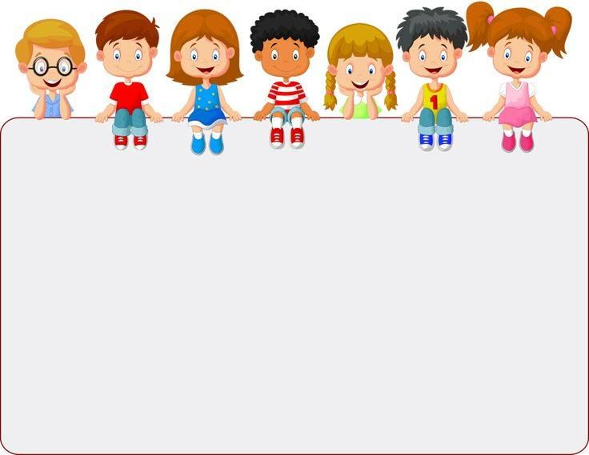
KHÁM PHÁ

Slide 5
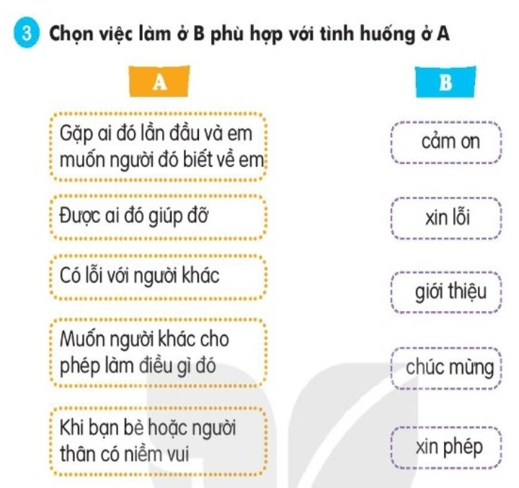
Thứ sáu, ngày 15 tháng 3 năm 2024
Tiếng việt

Slide 6






Cột A
Cột B
Gặp ai đó lần đầu và em muốn người đó biết về em
Cảm ơn
Được ai đó giúp đỡ
Xin lỗi
Có lỗi với người khác
Giới thiệu
Muốn người khác cho phép làm điều gi đó
Chúc mừng
Khi bạn bè hoặc người thân có niềm vui
Xin phép

Slide 7
Cột A
Cột B
Gặp ai đó lần đầu và em muốn người đó biết về em
Giới thiệu
Được ai đó giúp đỡ
Cảm ơn
Có lỗi với người khác
Xin lỗi
Muốn người khác cho phép làm điều gi đó
Xin phép
Khi bạn bè hoặc người thân có niềm vui
Chúc mừng

Slide 8

Kể với bạn một tình huống em đã nói lời cảm ơn hoặc xin lỗi.
4
- Một hôm, Lan đang viết bài thì bút hết mực. Lan không có chiếc bút dự phòng nào. Bạn Minh đã cho mình mượn bút. Lan đã nói cảm ơn bạn.
- Có một hôm trong giờ ra chơi, khi đang chạy vui đùa cùng các bạn. Lan không để ý nên đã va vào một bạn khác. Lan đã xin lỗi bạn.

Slide 9
Kể với bạn một tình huống em đã nói lời cảm ơn hoặc xin lỗi.
4

Slide 10
Viết một câu về điều em nên làm hoặc không nên làm.
5
Điều em nên làm:
Em nên rửa tay sạch sẽ trước khi ăn và sau khi đi vệ sinh.
Điều em không nên làm:
Em không nên tự ý lấy các đồ vật ở trên cao.

Slide 11


Slide 12


